Slide 1

Linux System Programming Exercises
Using Raspberry Pi

Slide 2
Topics
Text File
GPIO
Audio: PCM
Video: Framebuffer (Frame Buffer)
Serial Port

Slide 3
Text File: wpa_supplicant.conf
請寫一隻程式，將使用者輸入的 SSID 與密碼，寫入 Wi-Fi 設定檔 wpa_supplicant.conf，讓 Wi-Fi 成功連線。
例: ./mywifi ssid password
提示:
fopen();
fprintf(); 或 fputs();
fclose();
system(”wpa_cli -i wlan0 reconfigure”); //stdlib.h

Slide 4
Text File: wpa_supplicant.conf
將程式變成一隻 CGI 程式，讓使用者用網頁輸入 SSID 與密碼，使 Wi-Fi 成功連線。

Slide 5
GPIO
艾鍗子板
GPIO 總開關: 22
LED GPIO: 5, 6, 12, 13, 26 (任選兩個)
Button GPIO: 23, 24
提示:
/sys/class/gpio/ 底下的檔案是以文字模式讀寫，
用 fscanf(), fprintf() 讀寫文字較方便。

Slide 6
GPIO: LED
以下 script 指令可控制 LED (GPIO 5):
echo 22 > /sys/class/gpio/export
echo out > /sys/class/gpio/gpio22/direction
echo 1 > /sys/class/gpio/gpio22/value
echo 5 > /sys/class/gpio/export
echo out > /sys/class/gpio/gpio5/direction
echo 1 > /sys/class/gpio/gpio5/value /*或 echo 0 */
請寫一隻 C 程式，控制 LED，做到上方 script 相同的功能。
1. 用 fopen(), fprintf(), fclose();
2. 用 system();

Slide 7
GPIO: Button
以下 script 指令可偵測按鍵 (GPIO 23) 狀態:
echo 22 > /sys/class/gpio/export
echo out > /sys/class/gpio/gpio22/direction
echo 1 > /sys/class/gpio/gpio22/value
echo 23 > /sys/class/gpio/export
echo in > /sys/class/gpio/gpio23/direction
cat /sys/class/gpio/gpio23/value
請寫一隻 C 程式，偵測按鍵，做到上方 script 相同的效果。
1. 用 fopen(), fscanf(), fclose();
2. 用 popen(), fscanf(), pclose();

Slide 8
IP-LED
寫一隻程式，利用 LED 顯示自己的 IP address。
自己選一個 LED 及 Button，使用者只要按一下 Button，就可看到 LED 顯示 IP。
顯示方式 1:
每一位數字 N 就閃 N 下，數字與數字之間有間隔。
顯示方式 2:
用 Morse Code 摩斯密碼

Slide 9
PCM
apt-get install osspd-alsa osspd /*安裝 OSS */
modprobe snd-pcm-oss /*載入 OSS，每次開機要做一次*/
/*可加入 /etc/rc.local */
確認 OSS 有載入
lsmod
測試是否有聲音
cat /dev/urandom > /dev/dsp /*雜訊嘶嘶聲*/
或 cat /dev/mem > /dev/dsp /*怪聲*/
調音量
amixer
amixer sset 'PCM' 90% /*或 'Master' */

Slide 10
PCM (.2)
測試回放 pcm 檔案
root:# cat sample.raw > /dev/dsp
寫一隻程式，做跟上例 cat 相同的功能。(讀取 pcm 檔案，複製寫入到 /dev/dsp )。
提示:
loop{ 迴圈:
read(); 從 pcm 檔案讀入資料
write(); 將資料寫入 /dev/dsp
}

Slide 11
IP-Voice
寫一隻程式，利用 PCM 說出自己的 IP address。
自己選一個 Button，使用者只要按一下 Button，就可聽到 IP。
提示:
每一位數字 N 及 . (Dot) 都有一個語音 PCM 檔，依 IP 文字順序播放即可。
wget http://192.168.6.97/Exercise_Pi/voice.tar.gz
tar -zxvf voice.tar.gz
cat 5.pcm > /dev/dsp

Slide 12

PCM (Pulse-code modulation)
OSS 預設 PCM 格式為 8 kHz, 8-bit, Mono
8 kHz: 即 8000 Hz, 即每秒 8000 個 sample
8-bit: 每個 sample 佔 8-bit
Mono: 單聲道
每秒資料量: 8000 x 1 x 1 = 8000 Bytes
CD 音質為 44.1 kHz, 16-bit, Stereo
每秒資料量: 44100 * 2 * 2 = 176400 Bytes
可用 mpg123 將 mp3 轉為 pcm
apt-get install mpg123
mpg123 -m -r 8000 -e u8 -s file.mp3 > file.pcm

Slide 13
PCM: Audio Speed
2 倍速快速播放
將原始的資料重新取樣，使資料量減半。原本一秒鐘的聲音，只花半秒鐘就播放完畢，聽起來就像快速播放。
S0 | S1 | S2 | S3 | S4 | S5 | S6 | S7 | S8
S0 | S2 | S4 | S6 | S8 | S10 | S12 | S14 | S16

Slide 14
PCM: Audio Mixer
混音
將兩個 pcm 音源(檔案)混音，同時播放。
將兩個樣本相加，再除以 2，即為混音的樣本。
A0 | A1 | A2 | A3 | A4
B0 | B1 | B2 | B3 | B4
M0 | M1 | M2 | M3 | M4

Slide 15
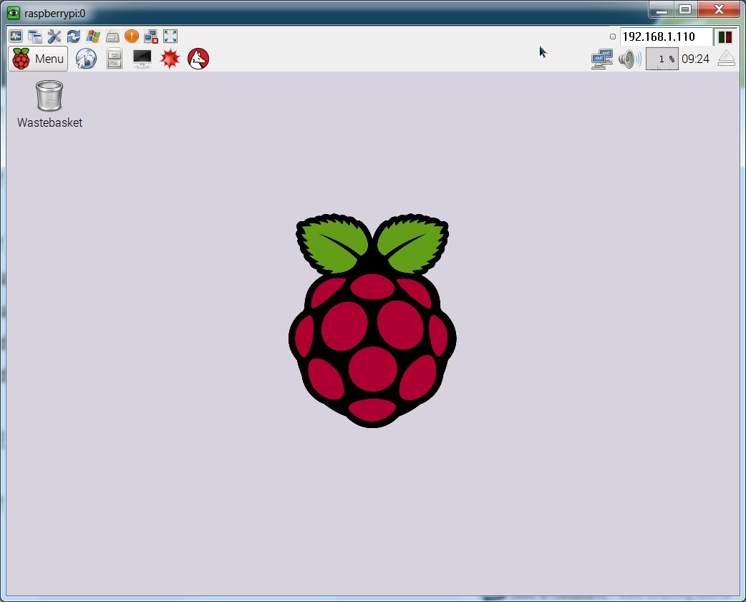
Framebuffer
2016-02-09-raspbian-jessie.img (含 X Window 圖形介面)
若有接 HDMI，則可略過以下 VNC 方式:
apt-get install x11vnc
nano /boot/config.txt
framebuffer_width=1024
framebuffer_height=768
hdmi_group=2
hdmi_mode=16
註: https://www.raspberrypi.org/documentation/configuration/config-txt.md
x11vnc -auth guess &
在 PC 用 VNC viewer 連線

Slide 16
Framebuffer
進入 Raspbian 圖形介面 (HDMI 或 VNC)
測試
cat /dev/fb0 > /tmp/backup /*抓取螢幕*/
cat /dev/urandom > /dev/fb0 /*亂寫螢幕*/
或 cat /dev/mem > /dev/fb0 /*亂寫螢幕*/
cat /tmp/backup > /dev/fb0 /*還原螢幕*/
觀察 /sys/class/graphics/fb0/

Slide 17
Framebuffer: Image
螢幕截圖:
寫一隻(或一組)程式，將 fb0 存檔，之後又可將檔案寫回 fb0。

Slide 18
Framebuffer: Video
錄影:
寫一隻(或一組)程式，可錄下 fb0 連續畫面，之後可回放檔案畫面。

Slide 19
Framebuffer: image processing
影像處理:
螢幕截圖之後，將畫面左右鏡射，再顯示結果。
螢幕截圖之後，將畫面旋轉 90 度，再顯示結果。

Slide 20
Framebuffer: image processing
影像處理:
螢幕截圖之後，調整亮度(變亮或變暗)，再顯示結果。

Slide 21
Framebuffer: Digital Photo Frame
將照片顯示在 framebuffer 上。
置中或縮放。

Slide 22
UART / RS-232
http://tldp.org/HOWTO/Serial-Programming-HOWTO/
https://www.cmrr.umn.edu/~strupp/serial.html
http://www.tldp.org/HOWTO/Serial-HOWTO.html
minicom -D /dev/ttyUSB0 -b 115200

Slide 23
Terminal
#include <termios.h>
int tcgetattr(int fd, struct termios *termios_p);
int tcsetattr(int fd, int actions,
const struct termios *termios_p);
struct termios {
  tcflag_t c_iflag; //input flags
  tcflag_t c_oflag; //output flags
  tcflag_t c_cflag; //control flags
  tcflag_t c_lflag; //local modes
  cc_t c_cc[NCCS]; //special characters
};

Slide 24
serial console (file 1/3)
#include <unistd.h>
#include <stdio.h>
#include <stdlib.h>
#include <string.h>
#include <sys/types.h>
#include <sys/stat.h>
#include <fcntl.h>
#include <termios.h>

Slide 25
serial console (file 2/3)
int open_port(char *portname)
{
int fd;
struct termios newtio;
if( (fd=open(portname, O_RDWR|O_NOCTTY)) < 0 ){
perror("open()");
return -1;
}
memset(&newtio, 0, sizeof(struct termios));
newtio.c_cflag = B115200 | CS8 | CLOCAL | CREAD;
newtio.c_cc[VMIN] = 1;
if( tcsetattr(fd,TCSAFLUSH,&newtio) == -1 ){
perror("tcsetattr()");
return -1;
}
return fd;
}

Slide 26
serial console (file 3/3)
int main(int argc, char *argv)
{
int fd;
int c;
if( (fd=open_port("/dev/ttyUSB0")) < 0 )
return -1;
while(1)
{
if( read(fd, &c, 1) == 1 )
write(1, &c, 1);
}
return 0;
}

Slide 27
Serial Console
請將上頁讀取 serial console 的範例，加上反方向通訊。
讓你可以下指令。
提示: read(0, ...); //讀取 stdin 使用者輸入字元
write(fd, ...); //寫至 console
再搭配 nonblock 或 pthread

